Slide 1
Итоги работы студенческого спортивного клуба «Олимп»
за 2 полугодие 2015-2016 учебного года

Slide 2
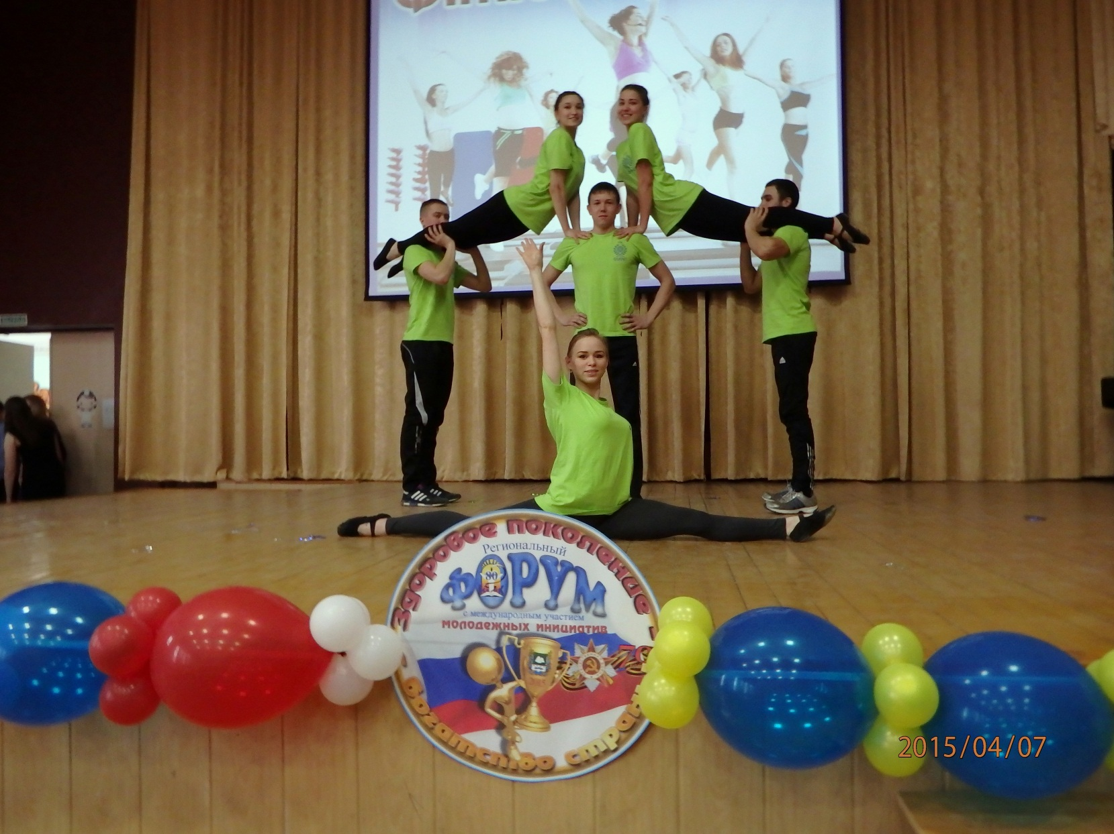

Slide 3
Женская сборная КПК по волейболу – 4 место

Slide 4
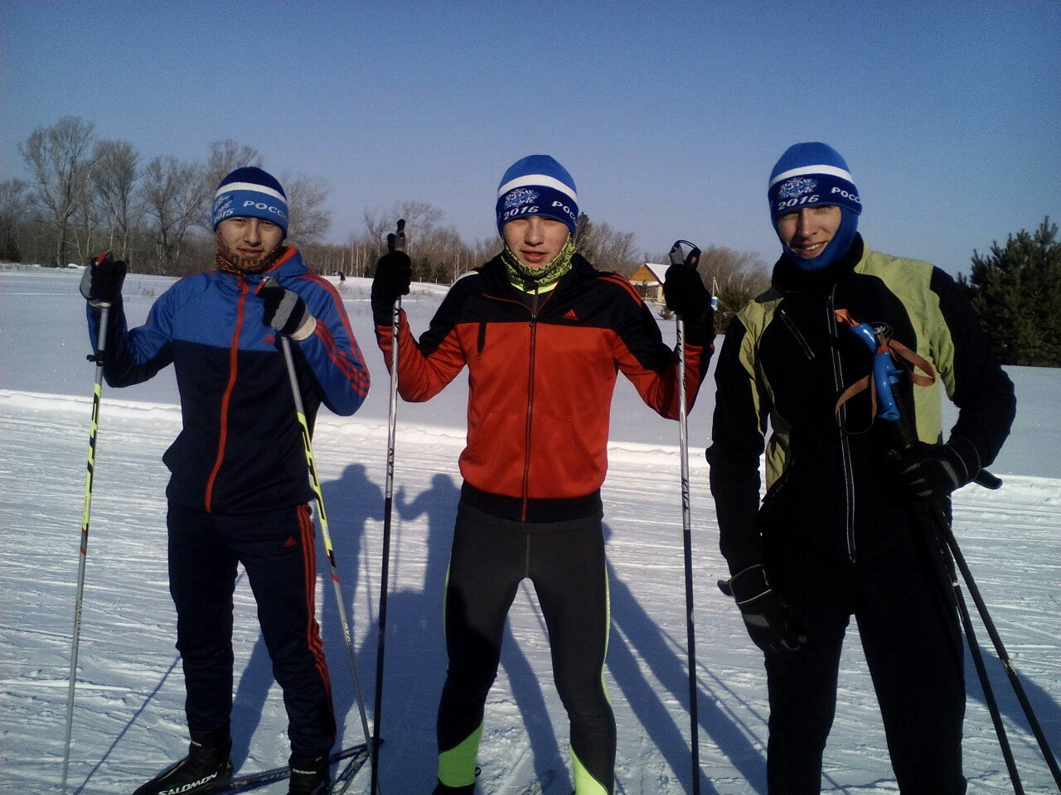
14 февраля – «Лыжня России»

Slide 5
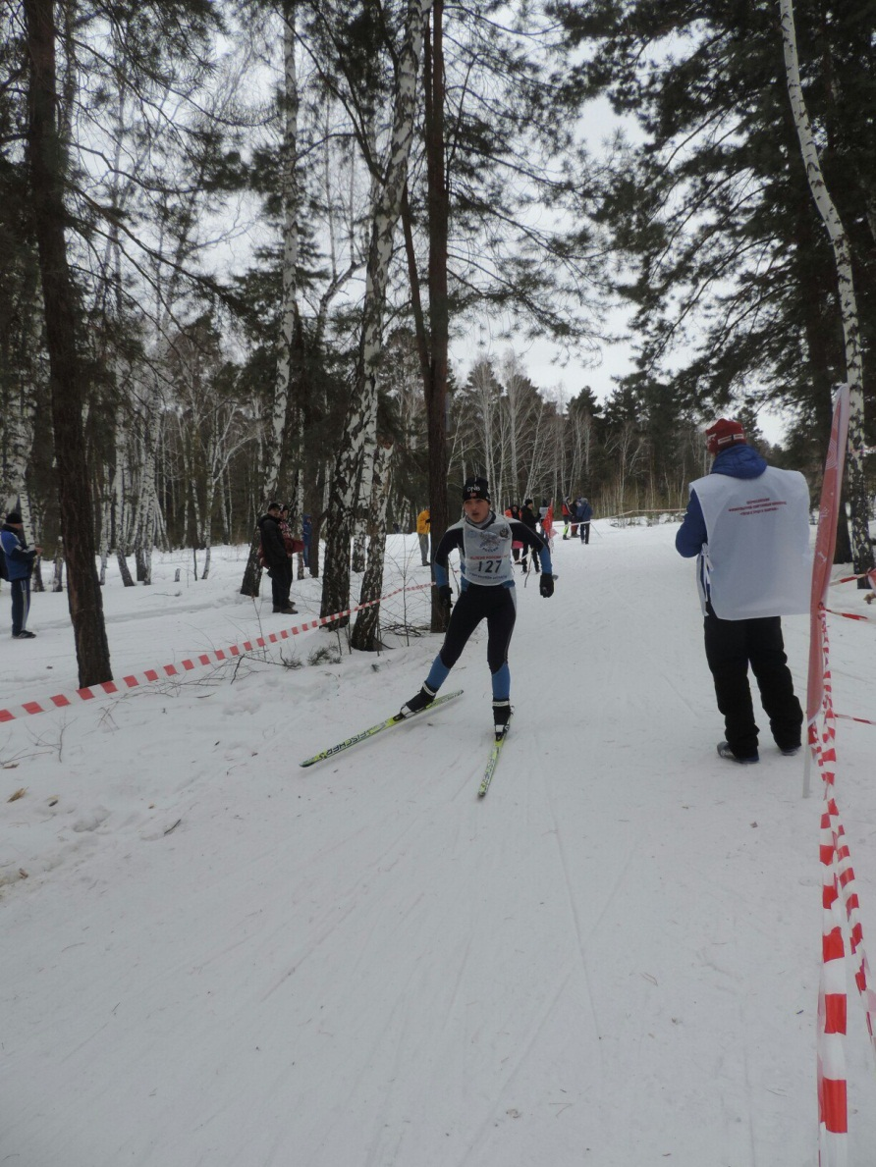
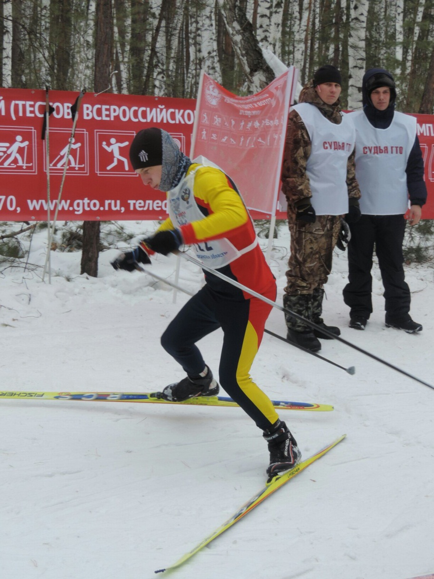
Соревнования по лыжным гонкам среди ССУЗов г. Кургана

Slide 6
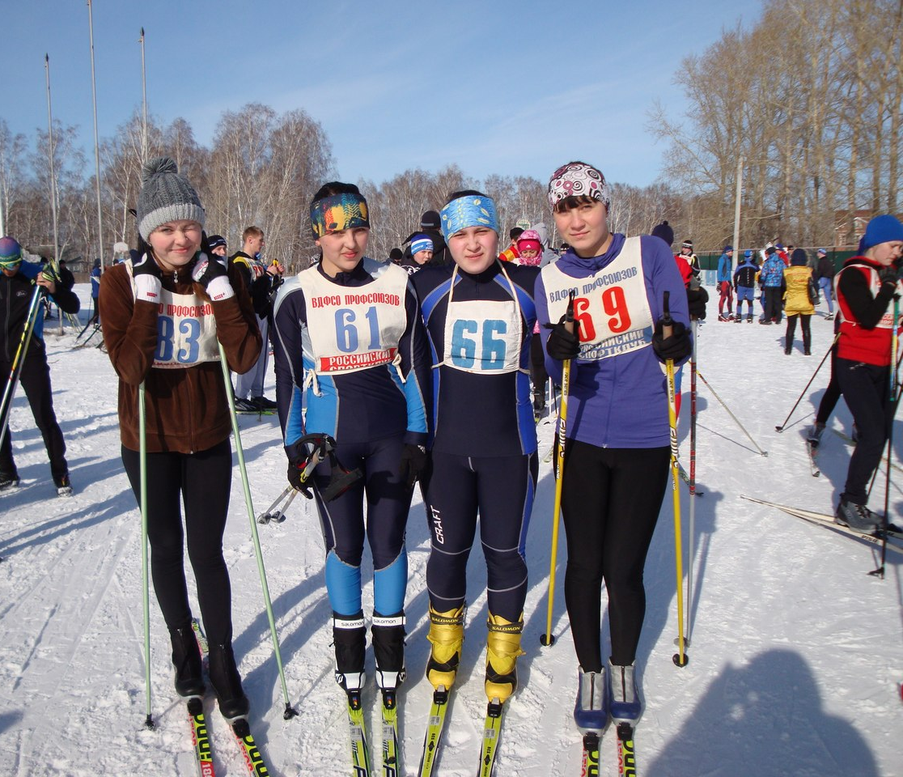
Областные лыжные соревнования среди ССУЗов

Slide 7
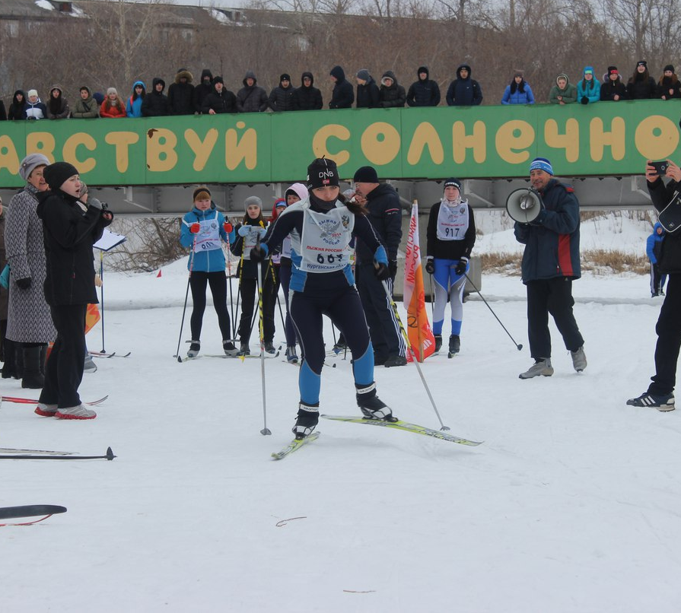
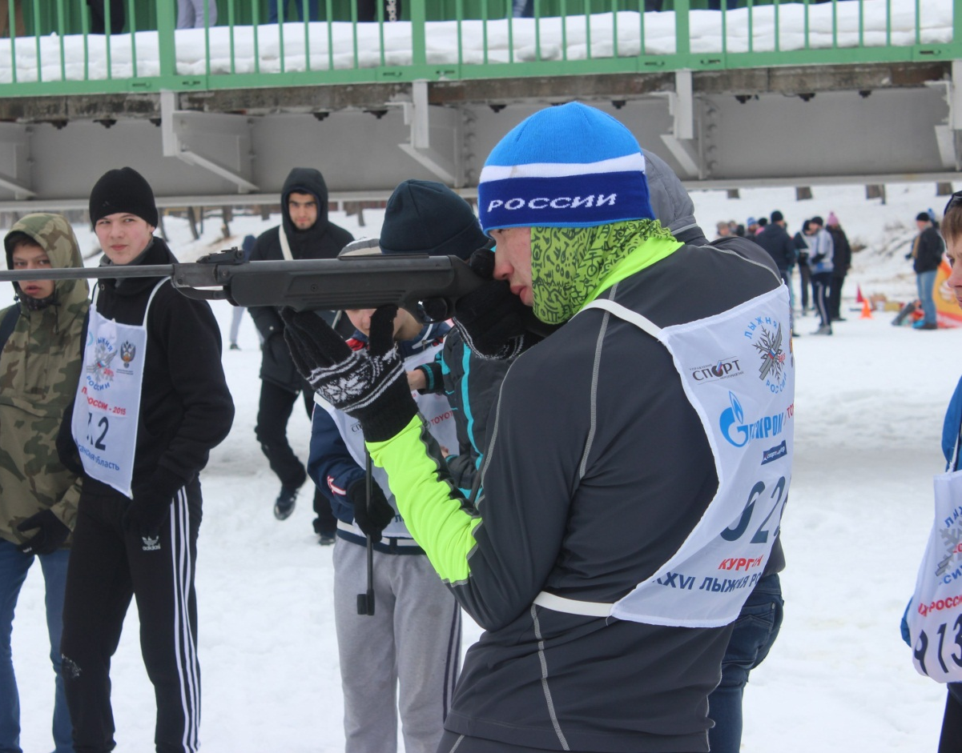
Первенство колледжа по лыжным гонкам

Slide 8
Первенство колледжа по настольному теннису
Юноши :
Комос Роман гр.30
Руденко Евгений гр.30
Попков Антон гр.40
Девушки:
Велижанцева Елена гр.30
Дзудцева Светлана гр.15
Григорьева Татьяна гр.10

Slide 9
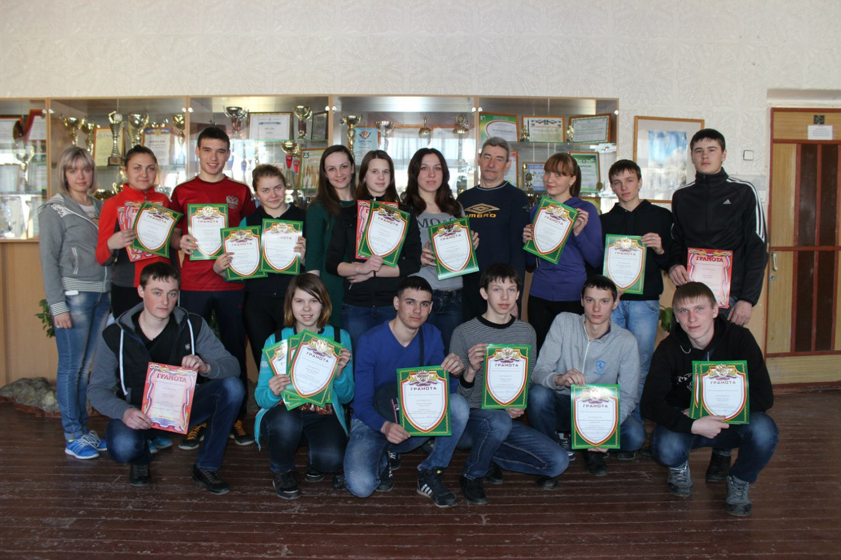
10 марта прошла торжественная линейка

Slide 10
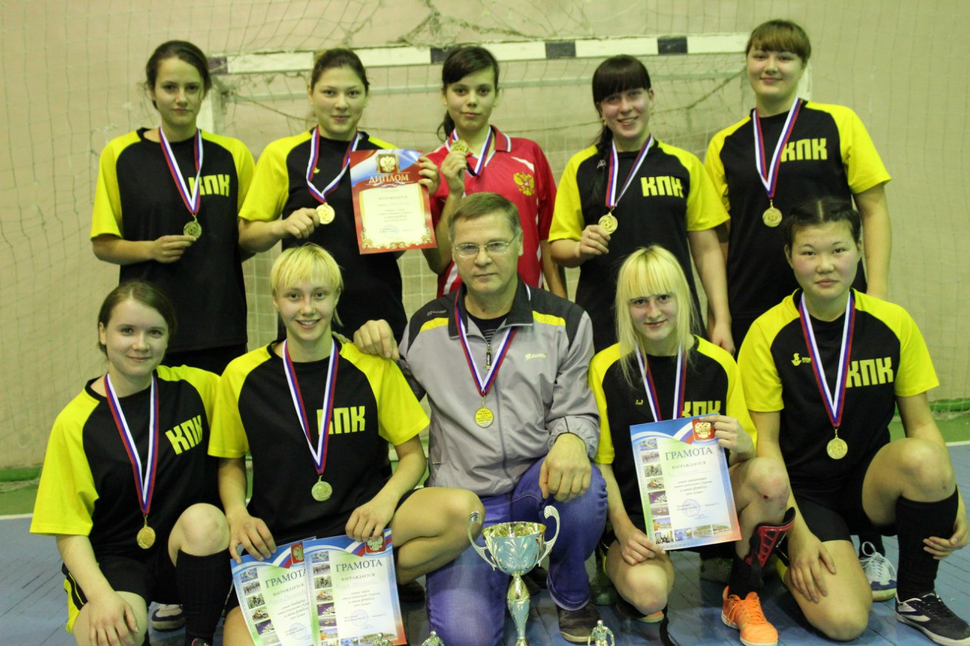
Кубок области по футболу среди женских команд

Slide 11
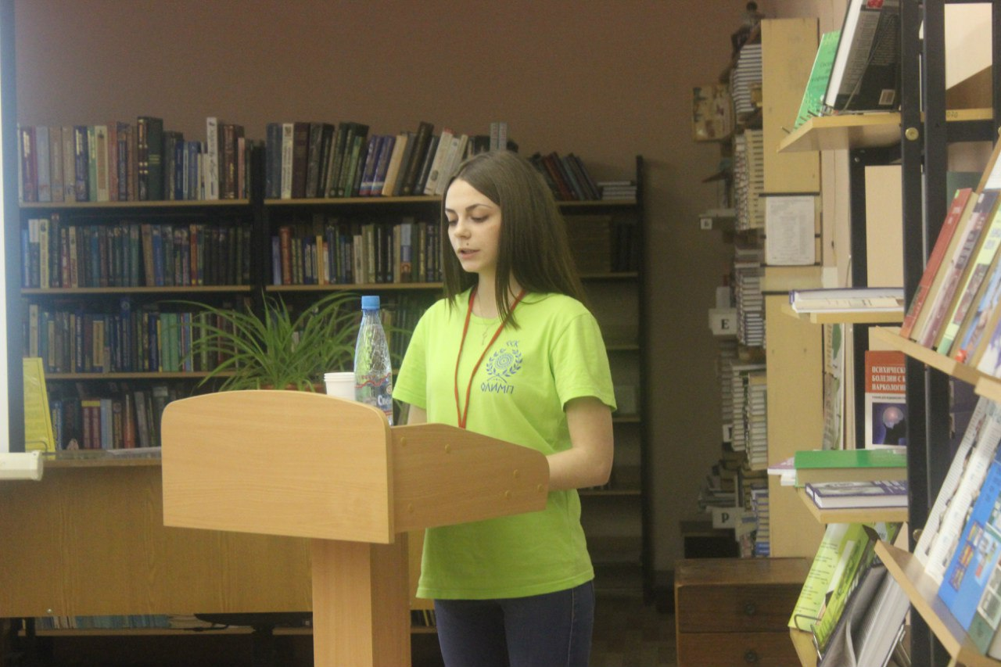
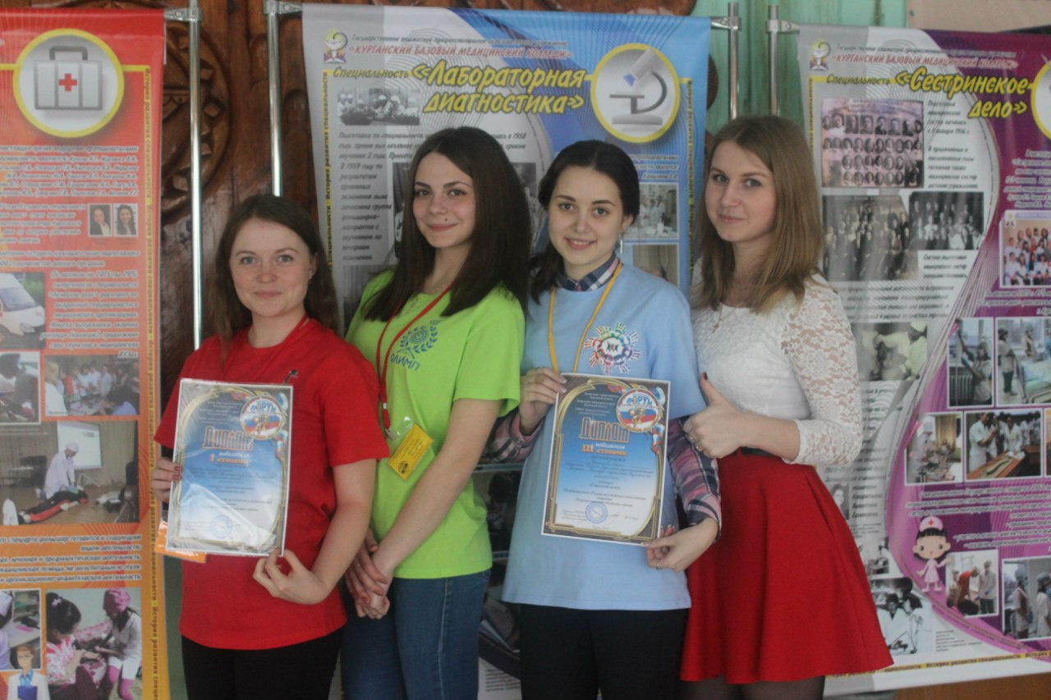
Международный Форум «Здоровое поколение – богатство страны»

Slide 12
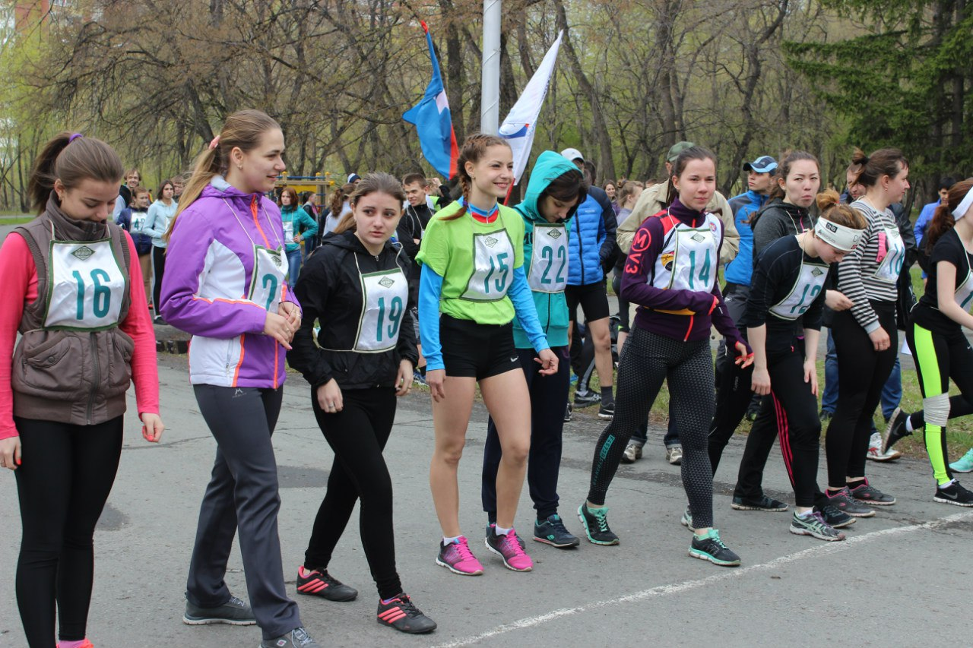
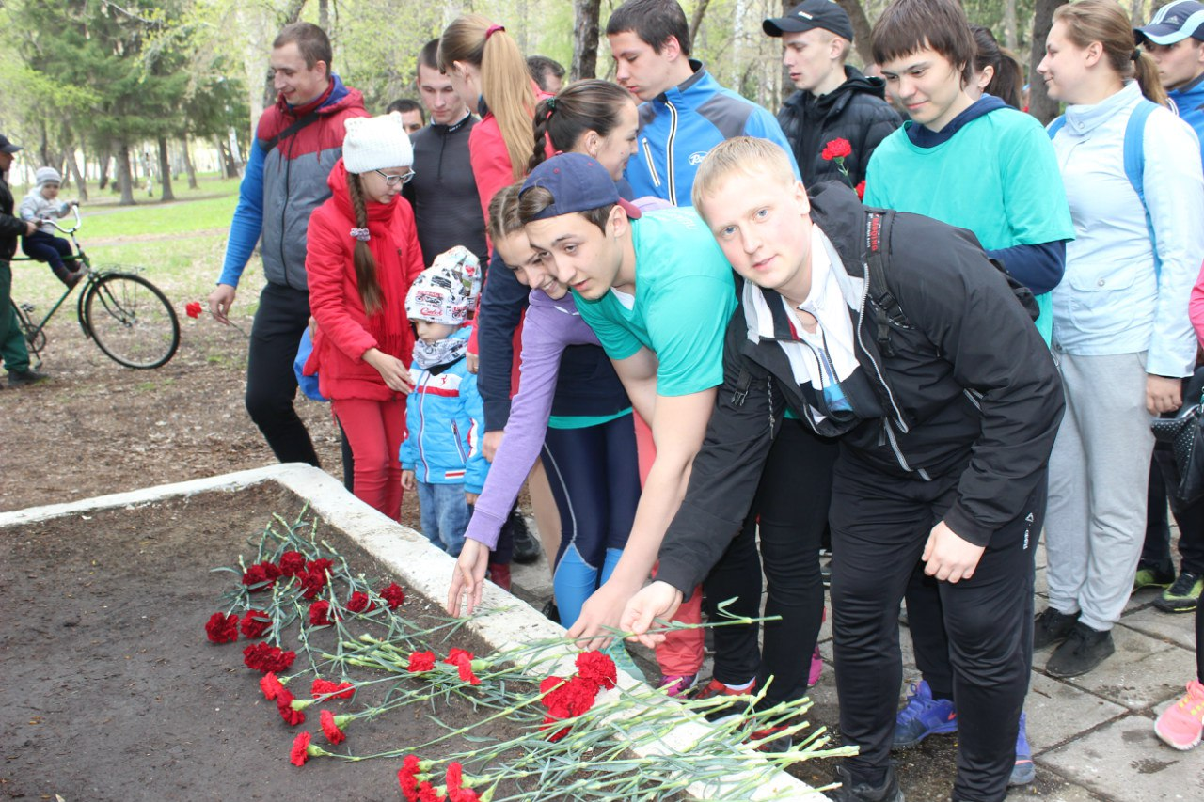
Легкоатлетический кросс, посвященный 71 годовщине Победы в Великой Отечественной войне

Slide 13
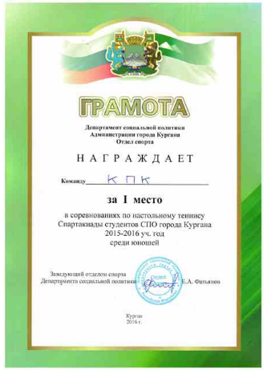
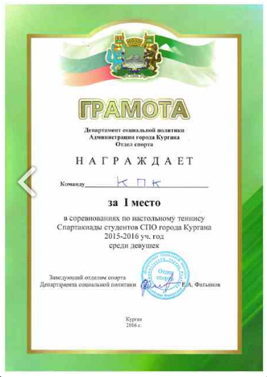
Соревнования по теннису среди студентов СПО г. Кургана

Slide 14
Первенство Курганской области по армспорту

Slide 15
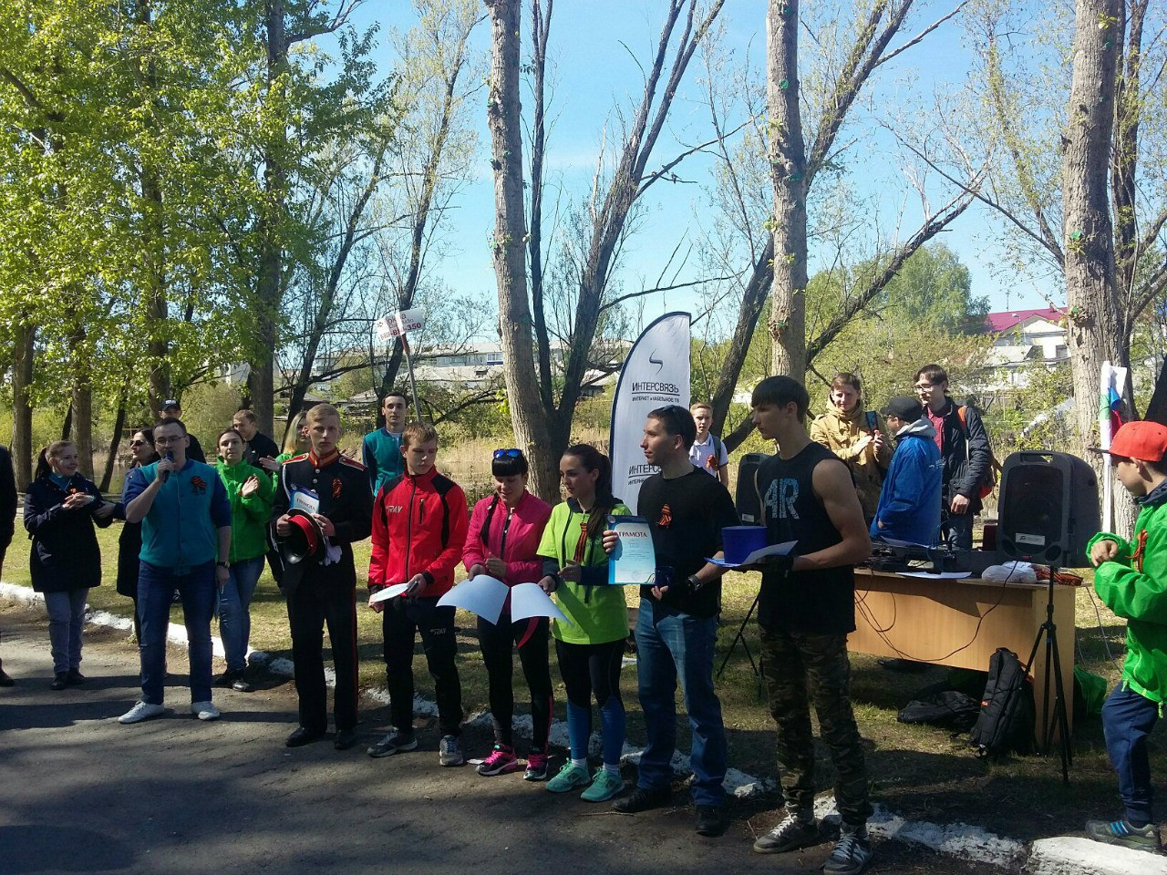
9 мая – « Рекорд Победы»

Slide 16
Областные соревнования по боулингу

Slide 17
29 мая – «Активный выходной»

Slide 18
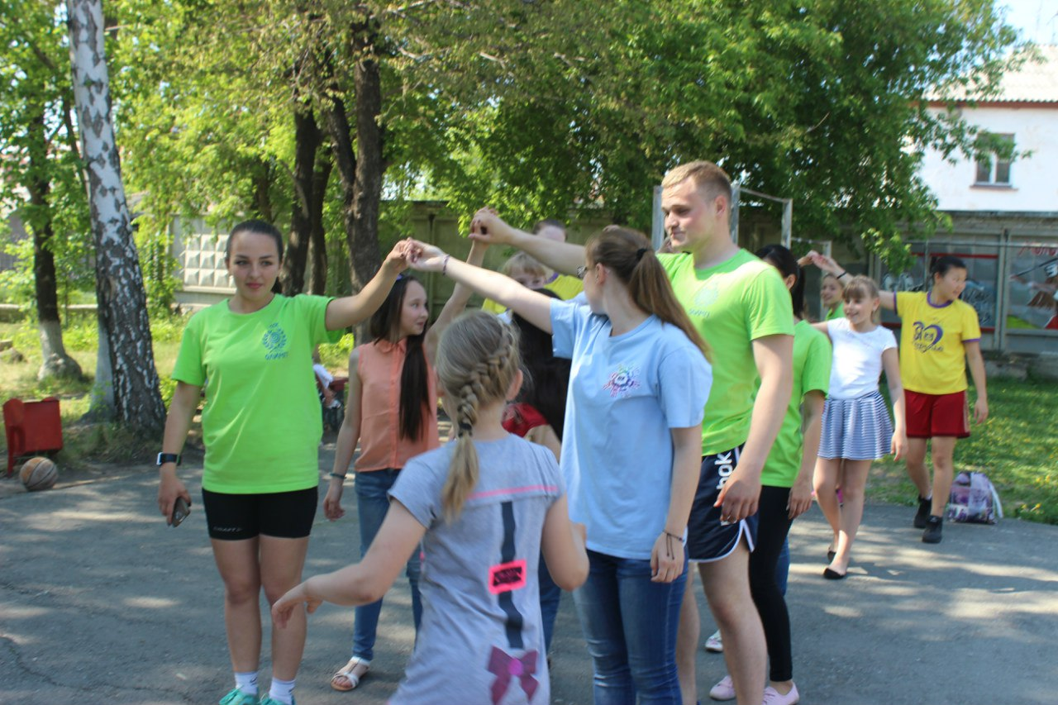
«Палитра спортивных возможностей»

Slide 19
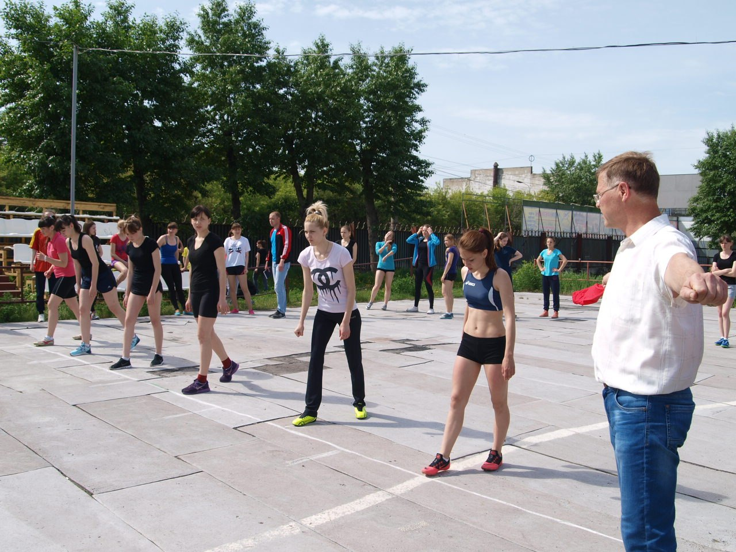
Первенство города по легкой атлетике

Slide 20
«Зеленый марафон»

Slide 22
2016 год – ГТО

